Slide 1

HỘI THI
GIÁO VIÊN DẠY GIỎI CẤP HUYỆN NĂM HỌC 2023 -2024
Giáo viên dự thi: Phạm Thị Tâm

Slide 2


01
03
HĐ1: Ổn định tổ chức
05

Slide 3

HĐ2: Dạy trẻ kĩ năng khi gặp chó dữ
01
03
05

Slide 4
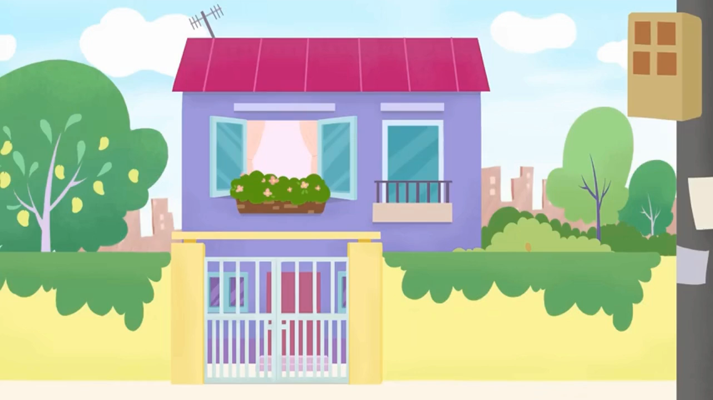

Slide 5
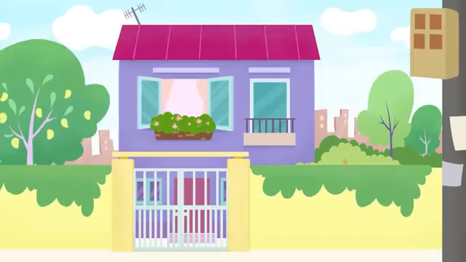

Slide 9
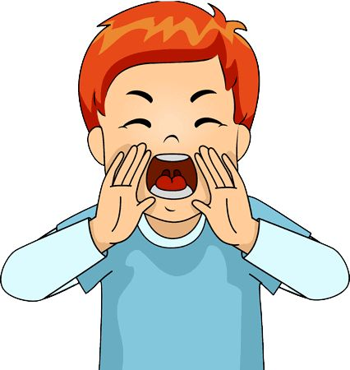
*Kĩ năng 1: Bình tĩnh và gọi người giúp đỡ.

Slide 10
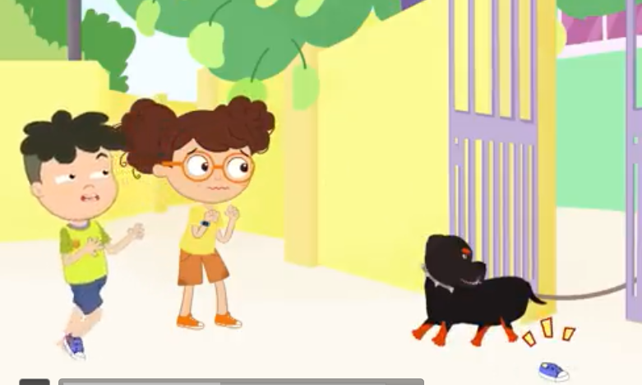
*Kĩ năng 2: Sử dụng vật dụng mang theo đánh lạc hướng con chó.

Slide 12
*Kĩ năng 3: Bảo vệ các bộ phận quan trọng.

Slide 13
*HĐ3: Củng cố
01
03
05

Slide 14


Slide 15
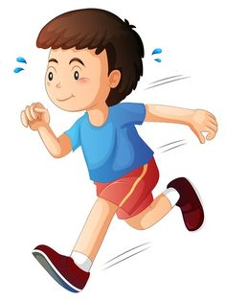
Khi gặp chó dữ, việc đầu tiên con cần làm là gì ?
1.
2.

Slide 16
Khi chó dữ tới gần, con cần làm gì ?
1. Sử dụng vật dụng mang theo ném về phía con chó để đánh lạc hướng.
2. Sử dụng vật dụng mang theo để đánh con chó.

Slide 17
Khi bị chó dữ tấn công, con cần làm gì ?
1. Chạy thật nhanh
2. Bảo vệ những bộ phận quan trọng.

Slide 18
Có mấy kĩ năng khi gặp chó dữ?
2
3
4

